Slide 1
Arquitectura de Solución
ITSC
24/05/2018

Slide 2
El objetivo clave de la arquitectura ITSC para este reléase es establecer una plataforma fundacional para administrar y almacenar la información necesaria para el proceso de solicitud de transportes, además de la administración de catálogos o datos maestros para soportar la solución del sistema de ITSC. A través de una interfaz web se habilitaran los siguientes procesos: * Administración de Catálogos o datos Maestros. * Administración de Seguridad. * Flujo de captura de trasporte. - Cliente, solicitud de transporte. - Trafico, valoración del viaje. - Distribución, asignación de unidad de carga. - Operador CL, operación de carga y descarga. - Distribución, cierre del viaje y facturación.
Información general de la Arquitectura Aplicación Web ITSC

Slide 3
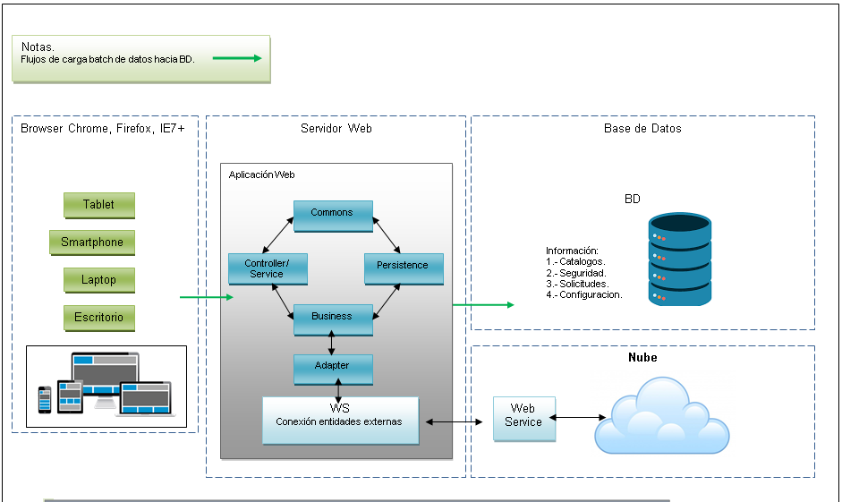
Arquitectura Aplicación

